Slide 1
Europäischer Tag der Sprachen
Zwonowice in Polen
26.09.2016

Slide 2
Der Schulleiter begrüβt die Schüler

Slide 3
Die Kinder hören zu…

Slide 4
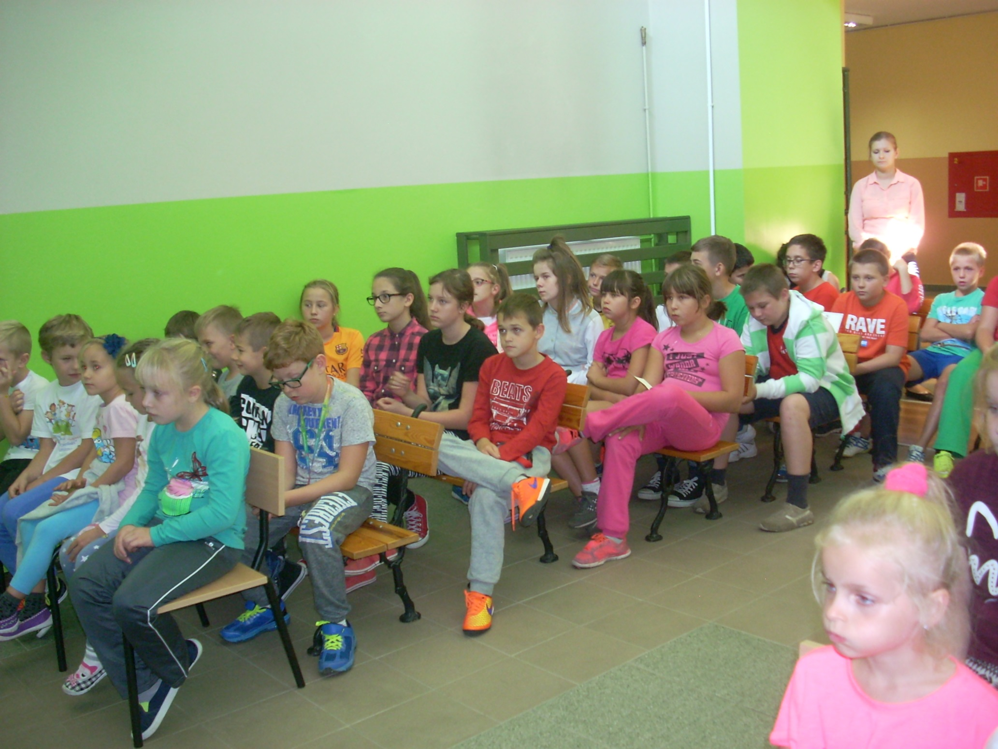

Slide 5
Karolina und Alicja erzählen über die Geschichte des europäischen Tages der Sprachen

Slide 7
Wir stellen das Projekt „Im Spiegel der Sprachen” vor.

Slide 8
Die Seite könnt ihr auch bestimmt?

Slide 10
Wir haben schon verschieden Postkarten gekriegt….

Slide 11
und wir zeigen sie allen.

Slide 12
DANKE UND HERZLICHE GRÜβE

